Slide 1
Ergebnisse der syndromischen und virologischen ARE-Surveillance
GrippeWeb,
Arbeitsgemeinschaft Influenza / SEED^{ARE},
ICOSARI
Daten NRZ Influenzaviren
Datenstand 17.1.2023

Slide 2
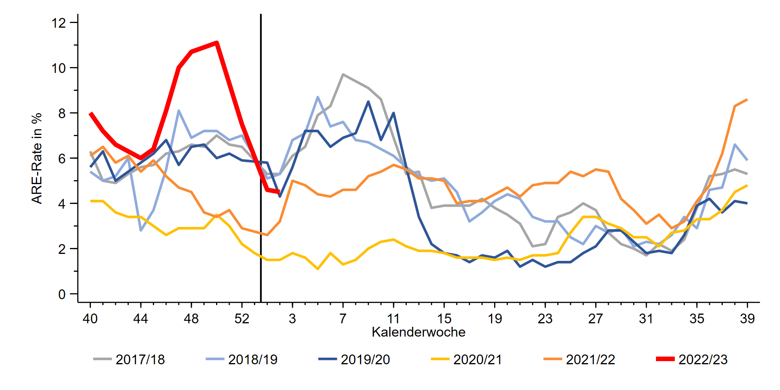
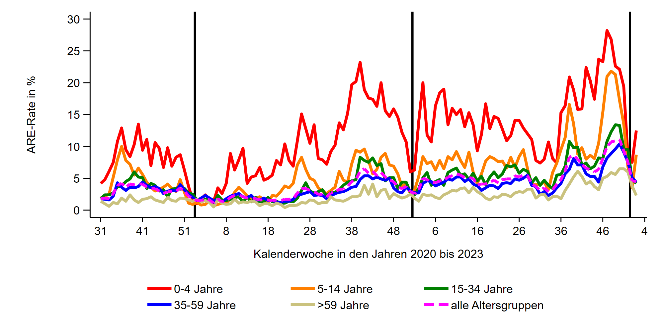
GrippeWeb bis zur 2. KW 2023
Der Wert (gesamt) lag in KW 2 bei 4.500 ARE (in der 1. KW: 4.600) pro 100.000 Einwohner.
Entspricht einer Gesamtzahl von
3,8 Mio. ARE in Deutschland, unabhängig von einem Arztbesuch.
Seit 51. KW 2022 Rückgang in allen AG bis zur 1. KW 2023;
Anstieg bei Kindern in KW 2 (Ende Weihnachtsferien)
Notes:
ARE gesamt: stabil geblieben KW 1: 4,6 % (Vorwochenwert kaum verändert: 4,7 %)
Höhepunkt 50. KW 2022 mit 11,1 %
Rückgang ab der 51. KW (ARE-Gesamt);.
- ARE-gesamt seit Jahreswechsel wieder im Bereich der Vorjahre
Zur Vorwoche: Rückgang bei Erwachsenen, deutlicher Anstieg bei Kindern (1. Woche nach Weihnachtsferien über alle BL hinweg)
ILI gesamt: stabil/leicht gesunken : 1,0 %; 1. KW 1,1 %

Slide 3
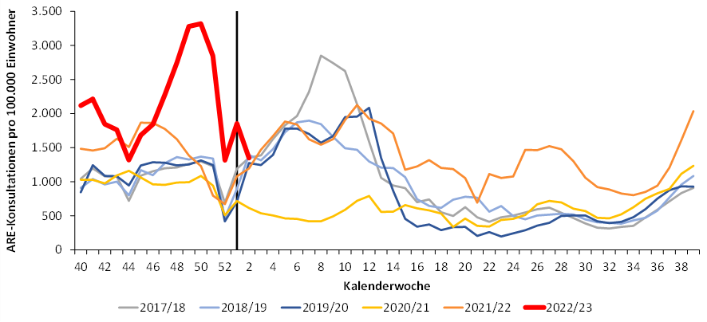
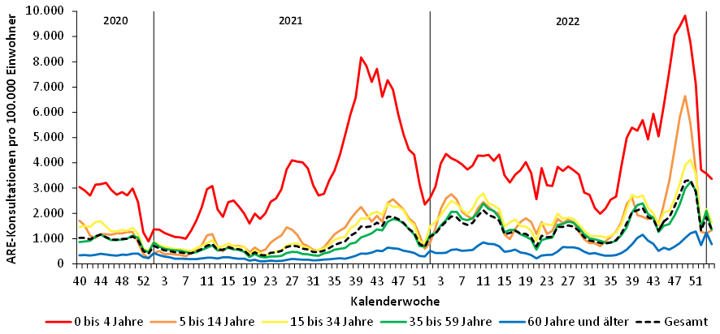
Arbeitsgemeinschaft Influenza
ARE-Konsultationen / 100.000 Einwohner bis zur 2. KW 2023
Von der 1. KW auf die 2. KW gesunken
ca. 1.300 Arzt­konsul­ta­tionen wegen ARE pro 100.000 EW
→ 2. KW 2023: ca. 1,1 Mio. Arzt­besuche wegen ARE in Deutschland
Im Vergleich zur Vorwoche: Rückgang in vier der fünf AG;
Leichter Anstieg bei den 5- bis 14-Jährigen
https://influenza.rki.de/Diagrams.aspx?agiRegion=0
Notes:
KonsInz in KW2/2023 im Vergleich zur Vorwoche gesunken (1.349; 1.KW: 1.853) → Niveau wie zur 52. KW 2022
Insgesamt erstmals seit vielen Wochen im Bereich der Vorjahre zur 2. KW
Bei den 0-4-Jährigen Wert etwas niedriger als der Mittelwert in den vorpandemischen Jahren zur 2. KW, bei den 5 bis 14 Jährigen ähnlich, bei den Erwachsenen sind die Werte noch leicht höher als zur 2. KW in den Vorjahren (Mittelwert).
KI (insgesamt) und nach AGI-Regionen:
\\rki.local\daten\Projekte\FG36_AGI\Wochenberichte\Berichterstellung\Saison_2022_23\Woche_02_2023\KI_2015_2023-01-17.xlsx→ Pivot Chart KI“ → KI nach AGI-Regionen filterbar

Slide 4
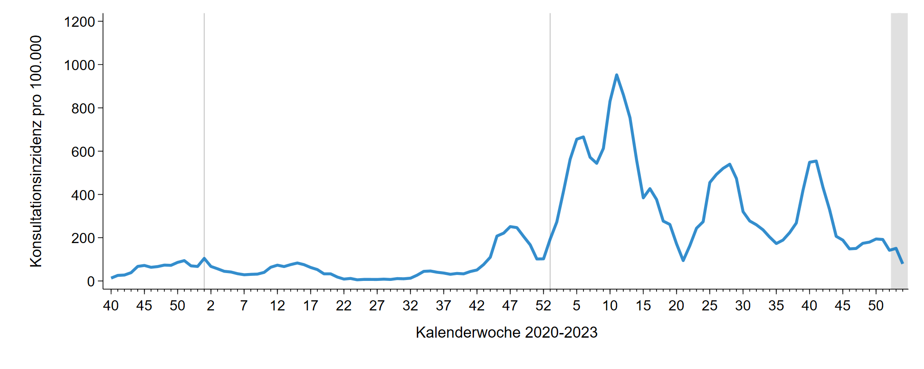
Arbeitsgemeinschaft Influenza - SEED^{ARE}
ARE-Konsultationen mit COVID-Diagnose / 100.000 Einwohner
ARE mit COVID-19 Konsultationen bis zur 2. KW 2023
Rund 80 Arzt­besuche ARE mit COVID-Diagnose /100.000 EW
(=Gesamtzahl von rund 70.000 ARE-COVID-Arzt­besuchen in D)
Notes:
die Anzahl der Arztkonsultationen wegen COVID-ARE ist in KW 2 insgesamt gesunken
Grafik KI_AREFC_U071FC_all_Lagebericht.png aus dem Ordner S:\Projekte\FG36_SEED_ARE\Auswertungen\COVID19\KI\Vergleich_KI_AREFC_U071gFC\pics

Slide 5
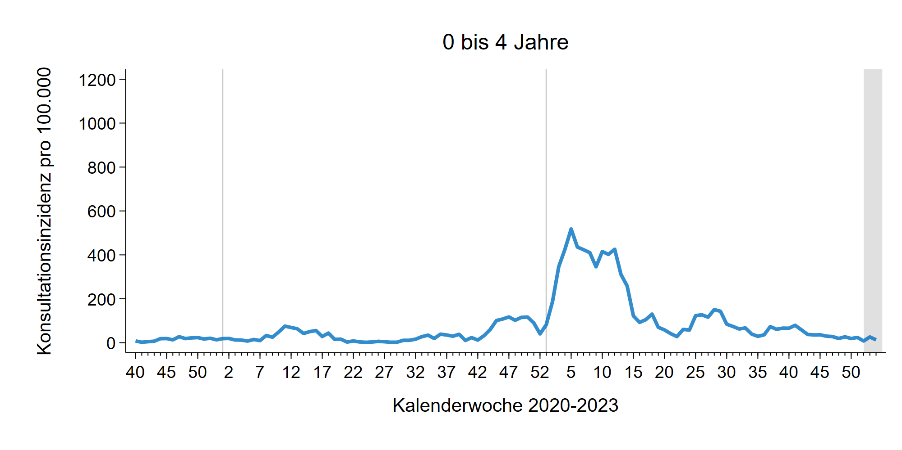
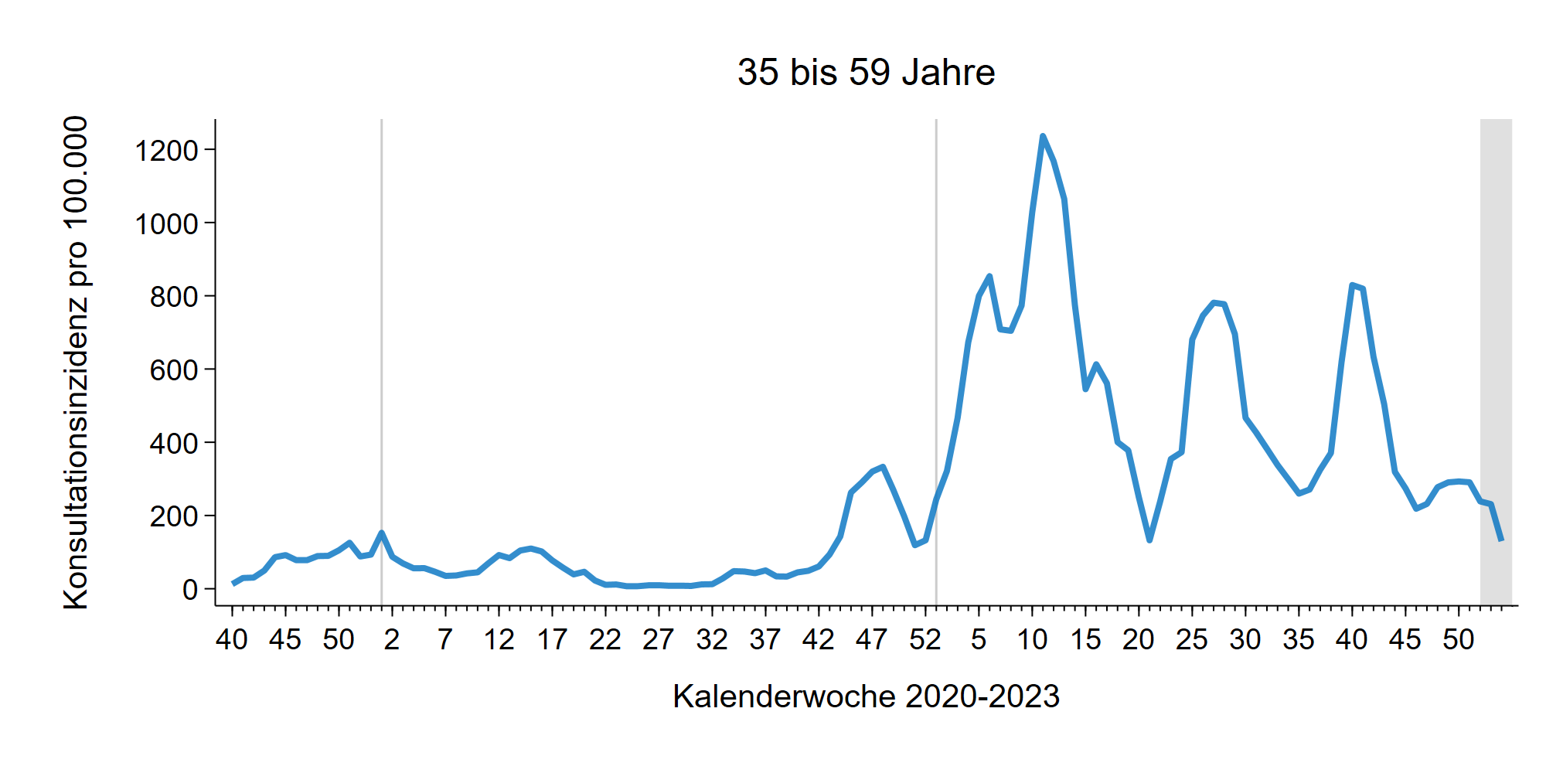
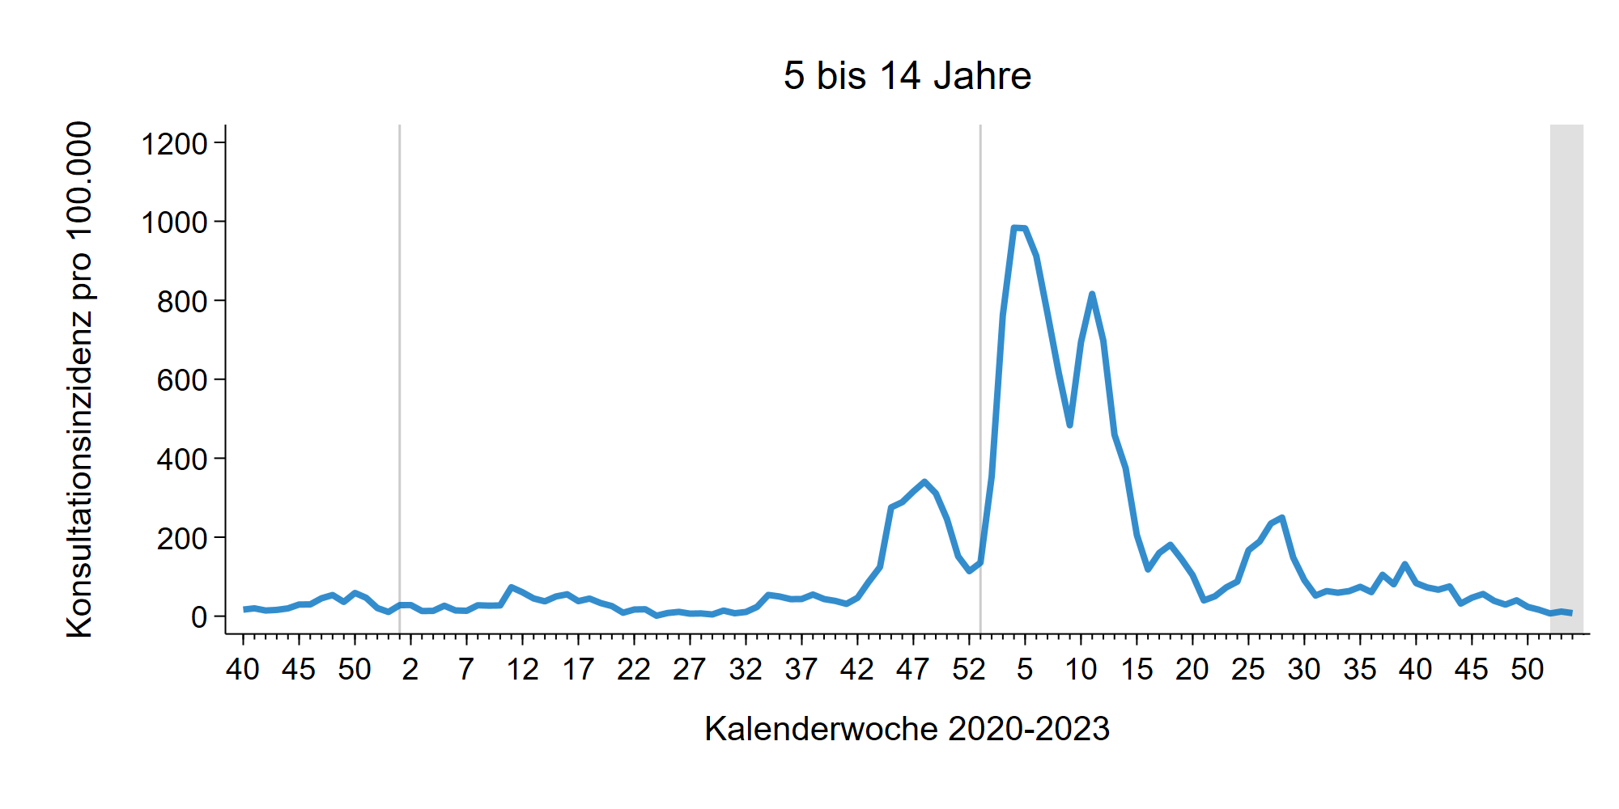
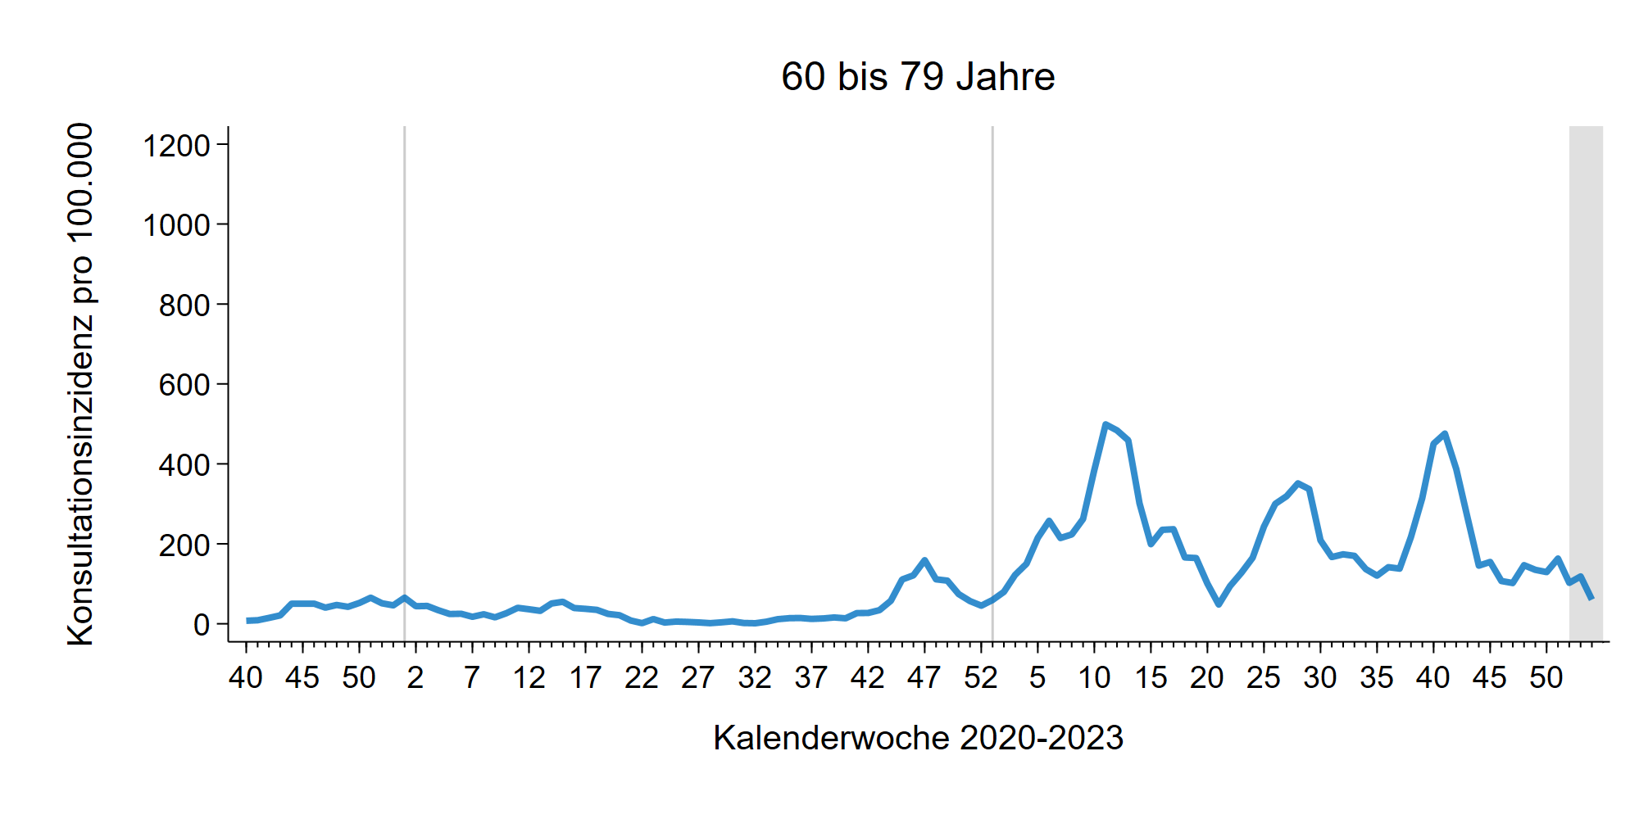
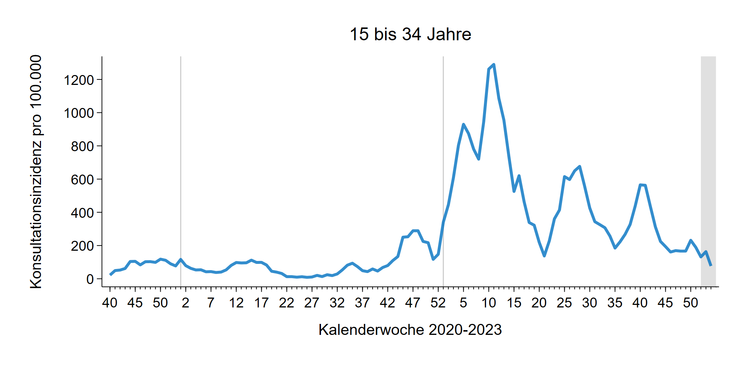
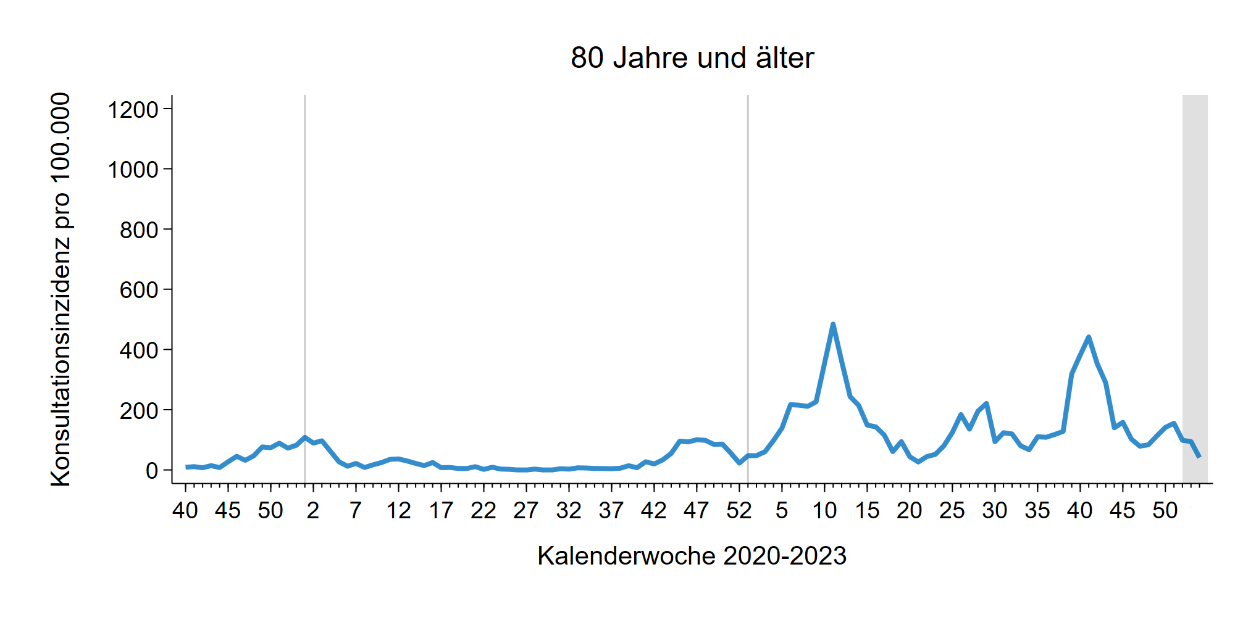
SEED^{ARE} – ARE mit COVID-19 Konsultationen in Altersgruppen bis zur 2. KW 2023
Notes:
Anzahl der Arztkonsultationen wegen COVID-ARE ist in KW 2 im Vergleich zur Vorwoche in allen Altersgruppen gesunken
Grafiken KI_AREFC_U071FC_XXX_Lagebericht.png aus dem Ordner S:\Projekte\FG36_SEED_ARE\Auswertungen\COVID19\KI\Vergleich_KI_AREFC_U071gFC\pics

Slide 6
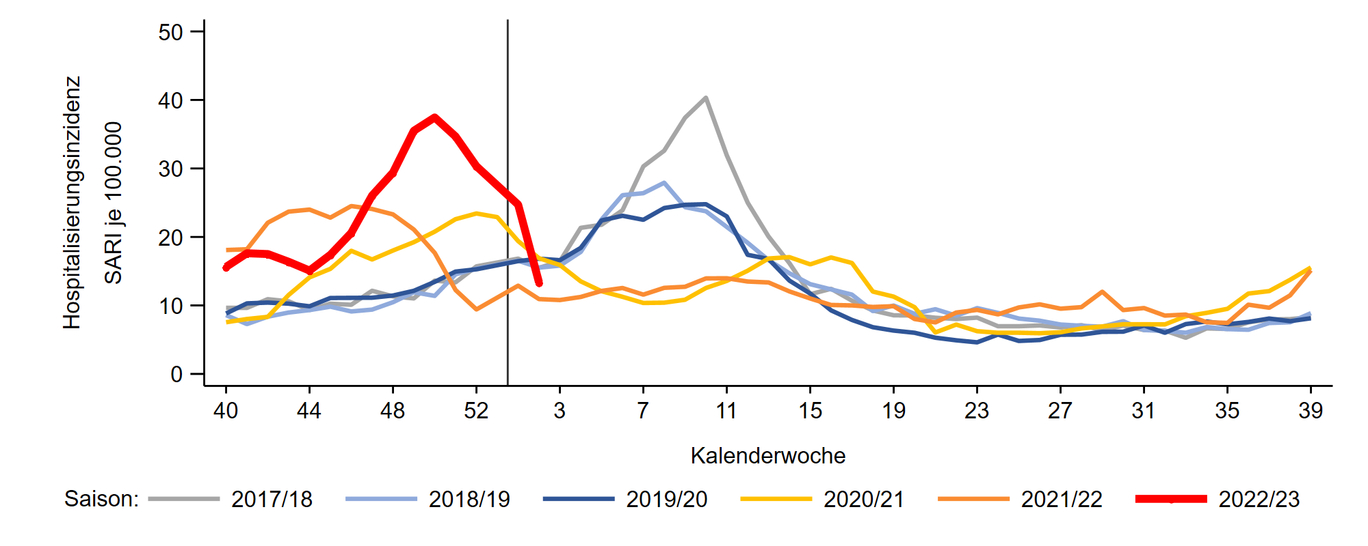
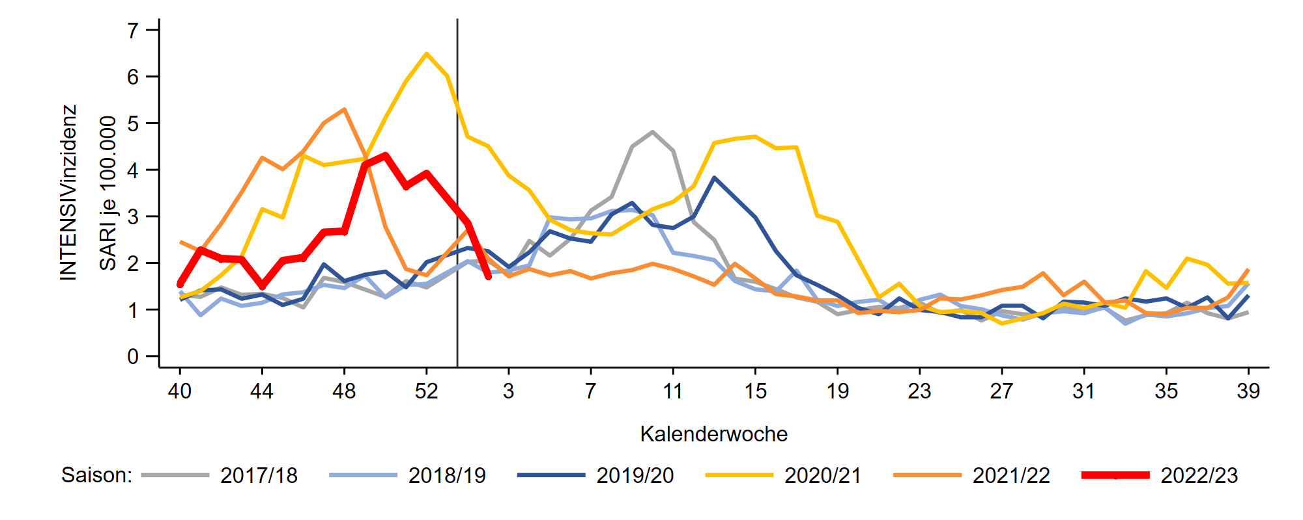
ICOSARI-KH-Surveillance – SARI-Inzidenz (J09 – J22) bis zur 2. KW 2022
SARI
SARI - Intensiv
Notes:
Starker Rückgang der SARI-Fallzahlen und der SARI mit Intensivbehandlungen,
Werte liegen aktuell im Bereich der Vorjahre
Ordner S:\Projekte\FG36_INV_ICOSARI\Arbeitsordner\Wochenbericht, Grafiken Krisenstab_SARI_Inz_S5.png und Krisenstab_SARI_ICU_Inz_S5.png

Slide 7
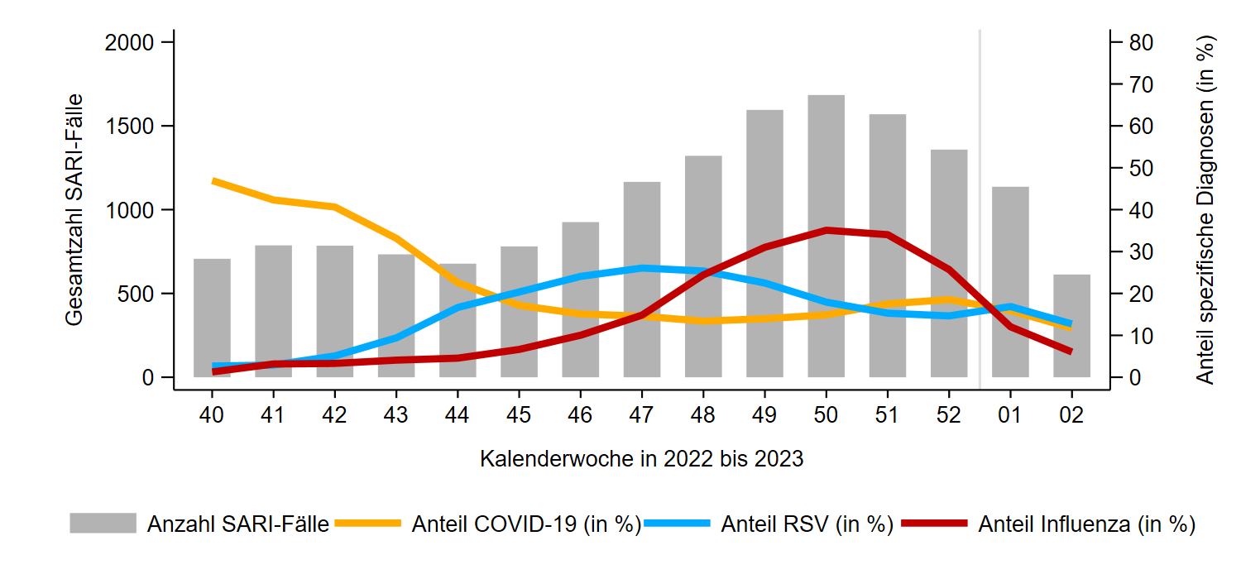
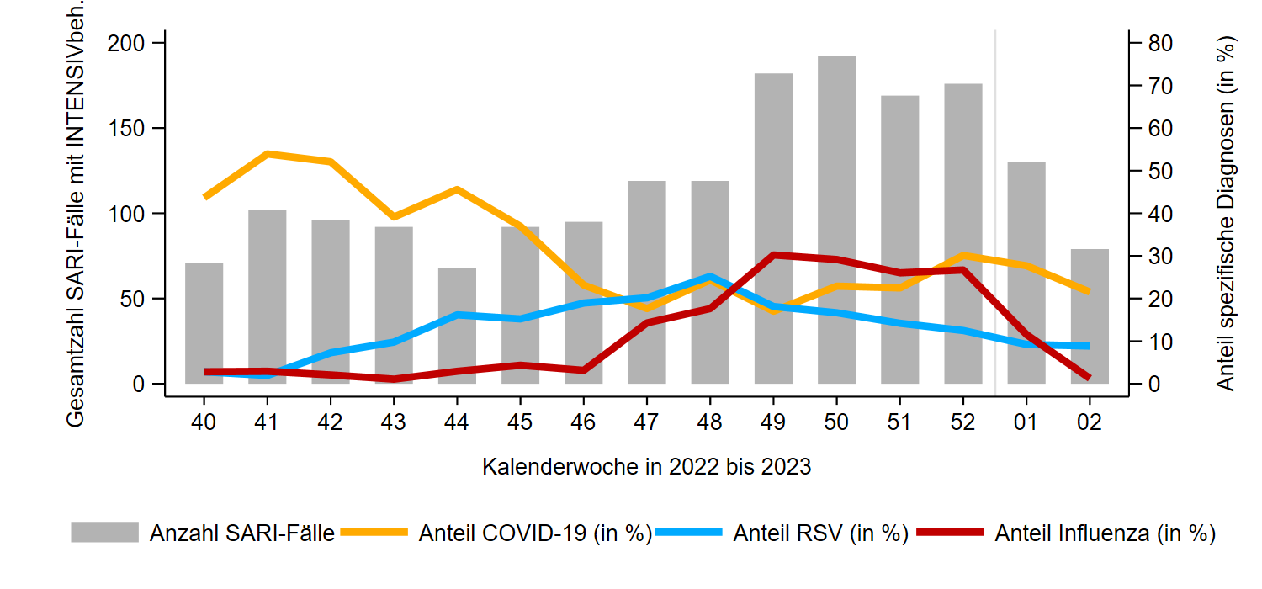
ICOSARI-KH-Surveillance – Anteil COVID-19 an SARI-Fällen bis zur 2. KW 2023
13% RSV
12% COVID-19
6% Influenza
Anteil COVID-19 an SARI-Fällen mit Intensivbehandlung, bis zur 2. KW 2023
22% COVID-19
9% RSV
1% Influenza
Notes:
Anteil COVID-19 an SARI weiter relativ stabil (12%, Vorwoche 16%), Anteil RSV stabil bis rückläufig (unklar wg. Jahreswechseleffekt)
Anteil COVID-19 an SARI mit Intensivbehandlung ebenfalls relativ stabil: 22 % (Vorwoche: 28 %),
Deutlicher Rückgang Influenza: Anteil Influenza an SARI 6% (Vorwoche 12 %), 1% Influenza-Fälle (1 Fall; Vorwoche: 12 %, 15 Fälle) unter SARI mit Intensivbehandlung;
_all_Anteil_both.png und all_Anteil_both_Intensiv.png aus dem Ordner S:\Projekte\FG36_INV_ICOSARI\Arbeitsordner\Wochenbericht\Krisenstab-AG_separat_alleVWD\INV_Altersgruppen;
Daten aus S:\Projekte\FG36_INV_ICOSARI\Arbeitsordner\Wochenbericht\Wochenbericht_allVWD.xlsx (Reiter COVID_Anteil und Intensiv_Anteil_COVID)

Slide 8
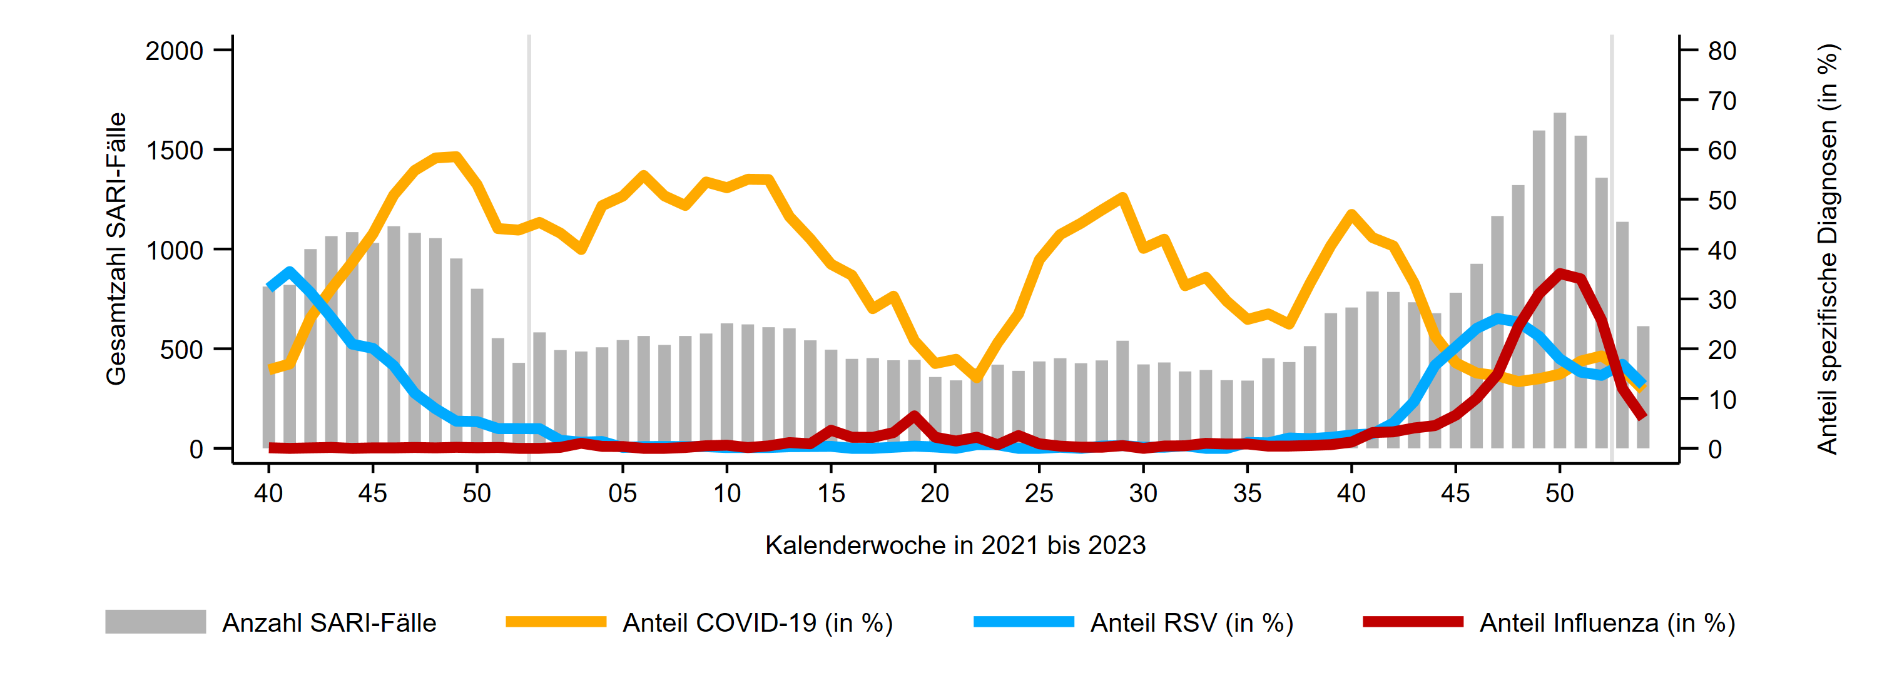
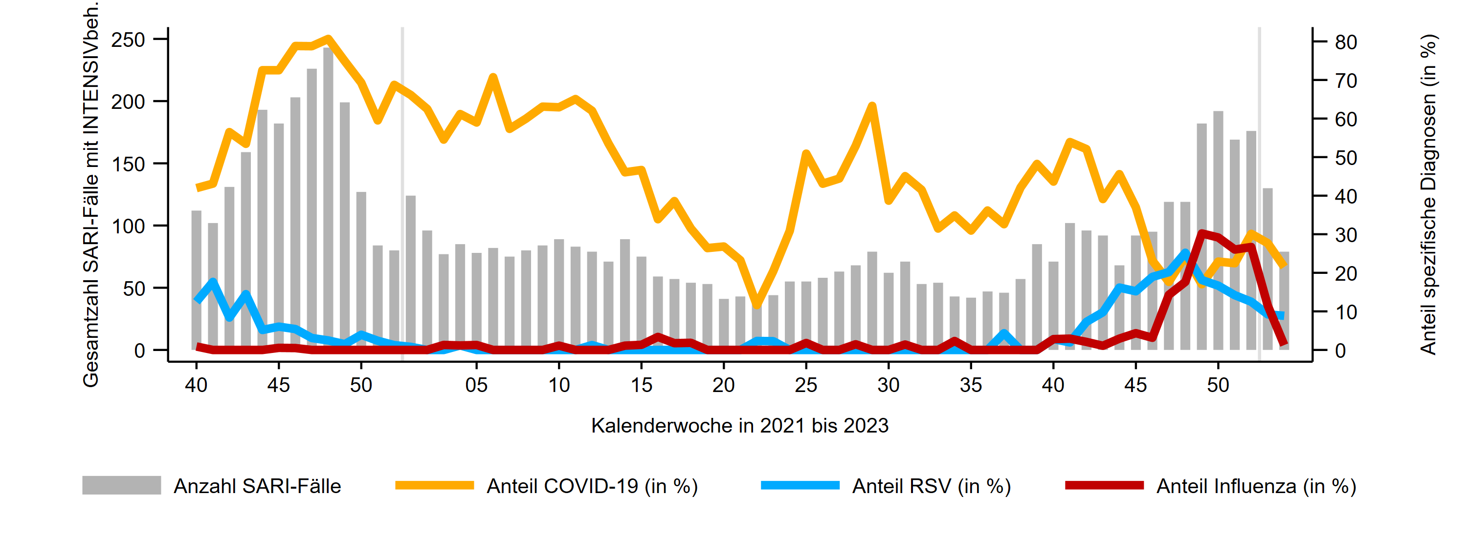
ICOSARI-KH-Surveillance – Anteil COVID-19 an SARI-Fällen bis zur 2. KW 2023
2021 2022
13%
12%
6%
Anteil COVID-19 an SARI-Fällen mit Intensivbehandlung, bis zur 2. KW 2023
2021 2022
22%
9%
1%
Notes:
Anteil COVID-19 an SARI weiter relativ stabil (12%, Vorwoche 16%), Anteil RSV stabil bis rückläufig (unklar wg. Jahreswechseleffekt)
Anteil COVID-19 an SARI mit Intensivbehandlung ebenfalls relativ stabil: 22 % (Vorwoche: 28 %),
Deutlicher Rückgang Influenza: Anteil Influenza an SARI 6% (Vorwoche 12 %), 1% Influenza-Fälle (1 Fall; Vorwoche: 12 %, 15 Fälle) unter SARI mit Intensivbehandlung;
_all_Anteil_both.png und all_Anteil_both_Intensiv.png aus dem Ordner S:\Projekte\FG36_INV_ICOSARI\Arbeitsordner\Wochenbericht\Krisenstab-AG_separat_alleVWD\INV_Altersgruppen;
Daten aus S:\Projekte\FG36_INV_ICOSARI\Arbeitsordner\Wochenbericht\Wochenbericht_allVWD.xlsx (Reiter COVID_Anteil und Intensiv_Anteil_COVID)

Slide 9
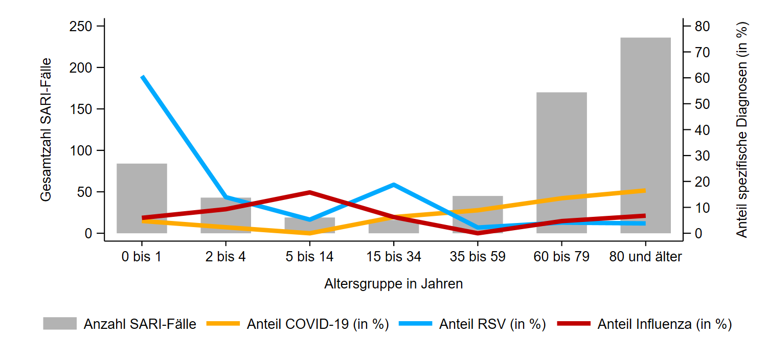
ICOSARI – Diagnosecodes bei SARI-Fällen in verschiedenen Altersgruppen
KW 2/2023
Notes:
Influenza bleibt bei den Schulkindern die häufigste spezifische Diagnose, bei AG60+ COVID-19 am häufigsten,
RSV weiterhin insbesondere bei Kindern unter 2 Jahren sehr hoch, bei 2-4 Jährigen rückläufig
S:\Projekte\FG36_INV_ICOSARI\Arbeitsordner\Wochenbericht\Krisenstab-AG_separat_alleVWD\RSV_Altersgruppen/Anteil_RSV.png
S:\Projekte\FG36_INV_ICOSARI\Arbeitsordner\Wochenbericht\Krisenstab-AG_separat_alleVWD\INV_Altersgruppen/Anteil_both_INV_U_ab35_2021_22_mod.png

Slide 10
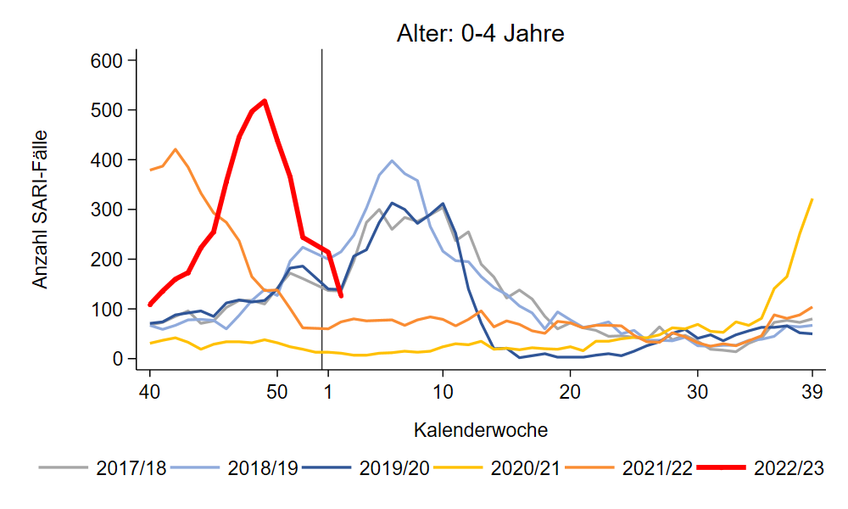
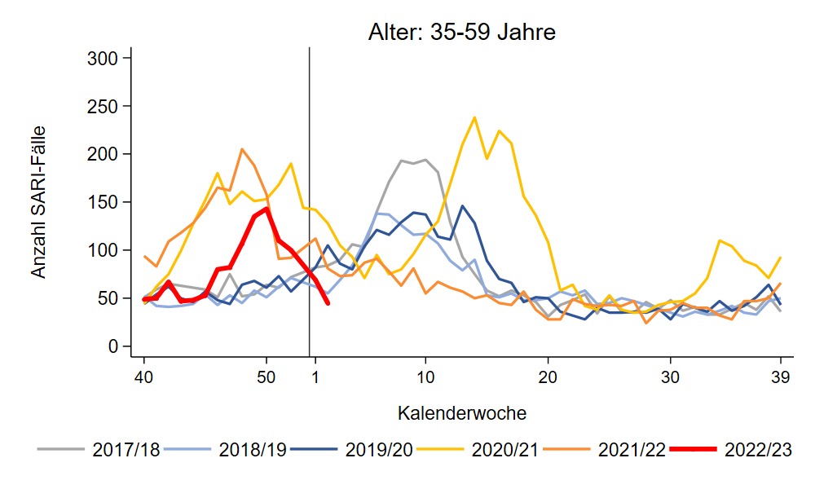
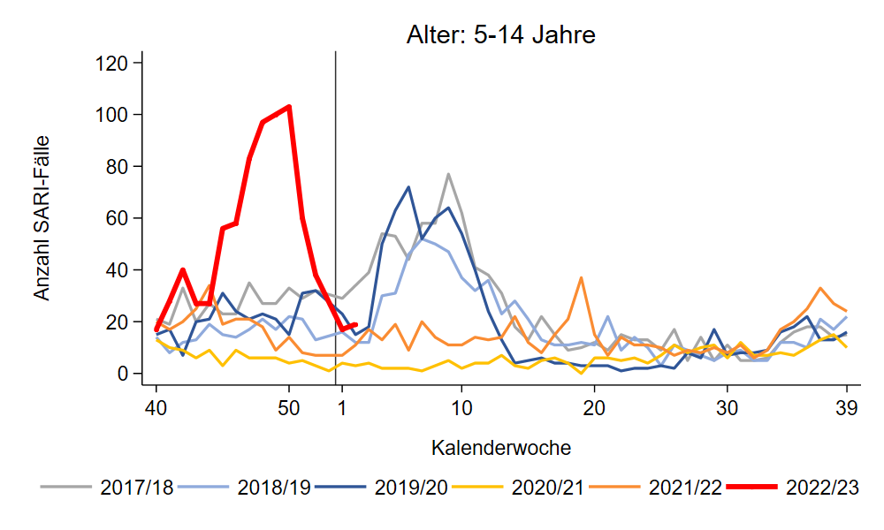
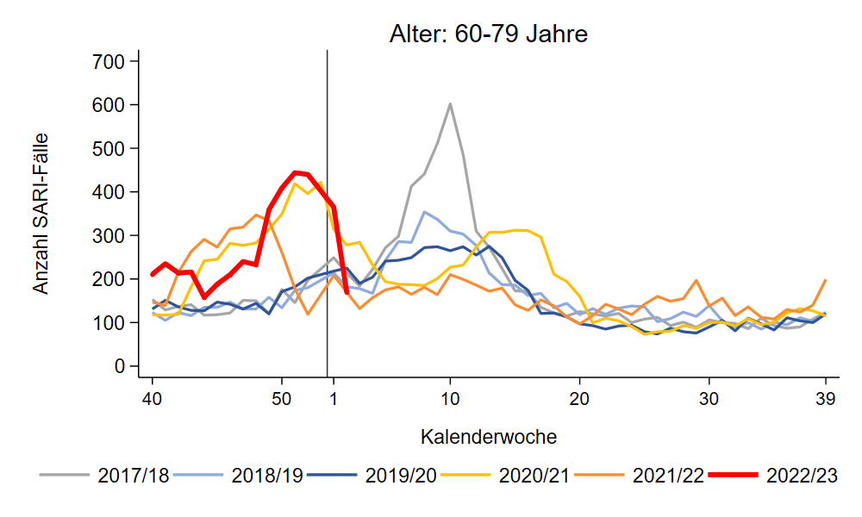
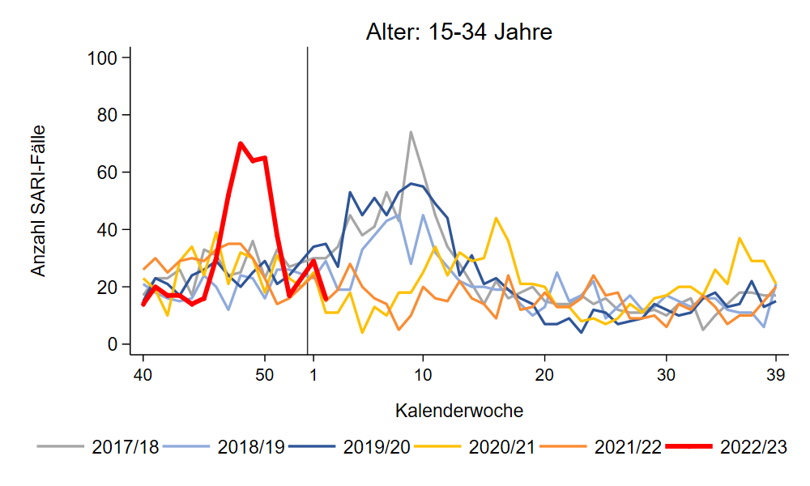
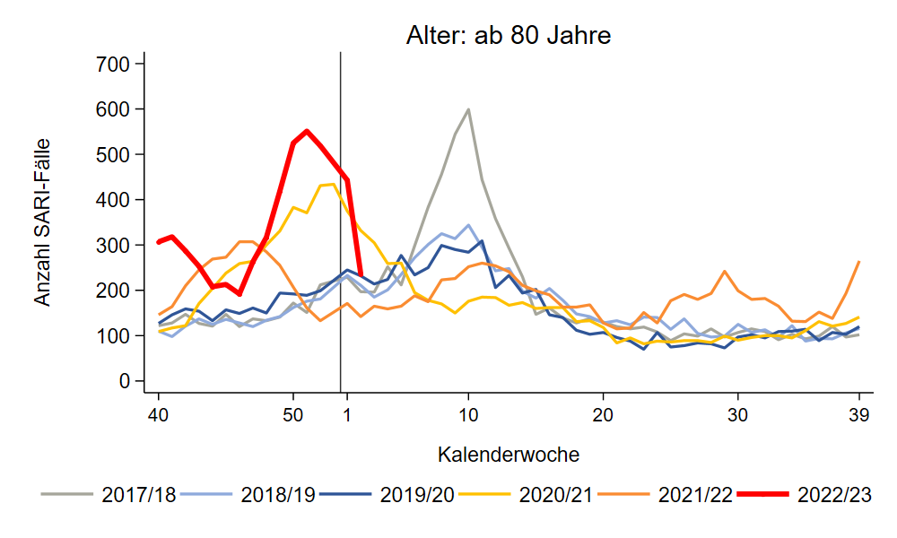
ICOSARI-KH-Surveillance – SARI-Fälle (J09 – J22) bis zur 2. KW 2023
45 % RSV, 7 % Influenza, 4 % COVID-19
9 % COVID-19, 2 % RSV
16 % Influenza, 5 % RSV
14 % COVID-19, 5 % Influenza, 4 % RSV
CAVE: sehr geringe Fallzahlen bei 5 bis 34-Jährigen!!
19 % RSV, 6 % Influenza,
6 % COVID-19
17 % COVID-19, 7 % Influenza, 4 % RSV
Notes:
In allen AG außer Schulkindern 5-14 starker Rückgang;
in allen Altersgruppen weniger Influenza, stärkster Rückgang derInfluenza-Diagnosen bei Schulkindern
S:\Projekte\FG36_INV_ICOSARI\Arbeitsordner\Wochenbericht\Krisenstab-AG_separat_alleVWD (Grafiken „S5_AGI…“)
Anteil COVID-19/Influenza je AG: S:\Projekte\FG36_INV_ICOSARI\Arbeitsordner\Wochenbericht\Krisenstab-AG_separat_alleVWD\INV_Altersgruppen\INV_update_report.pdf (Seite 3ff)

Slide 11
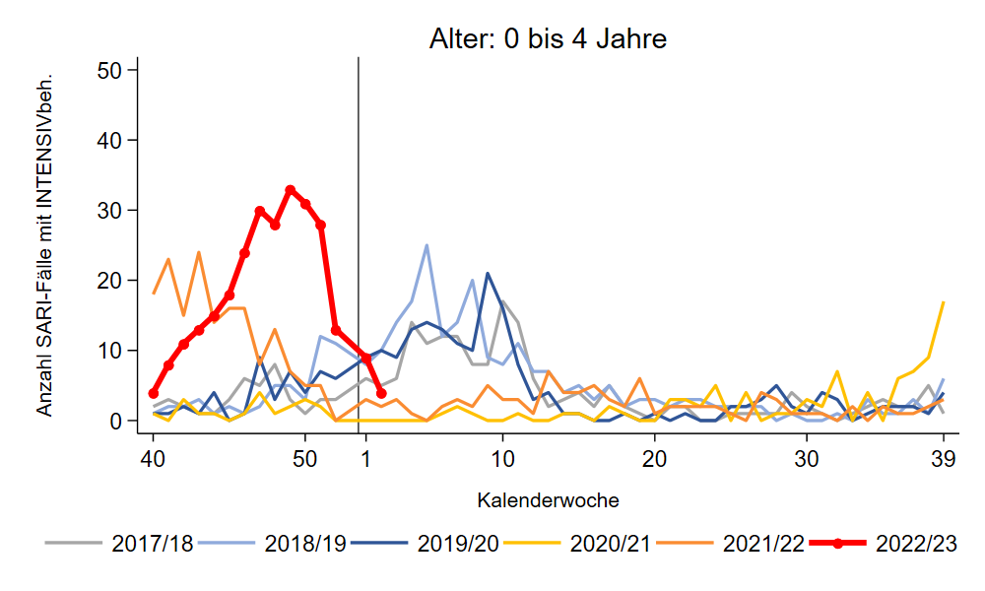
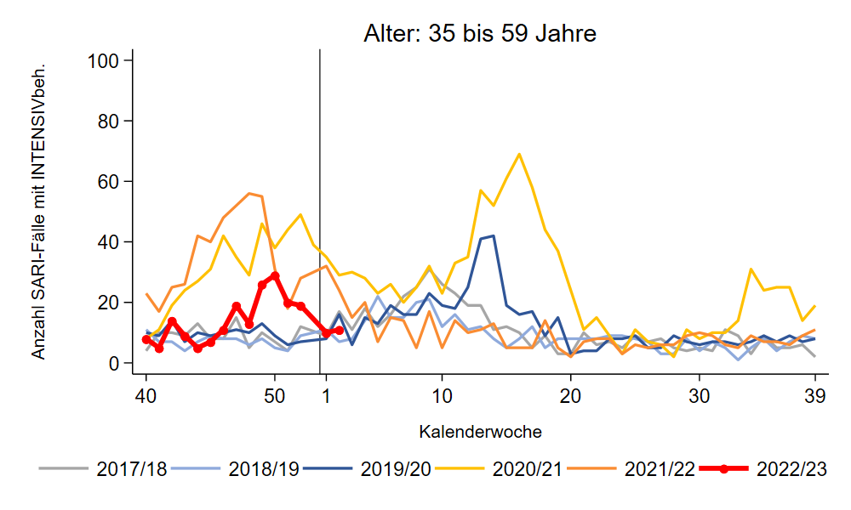
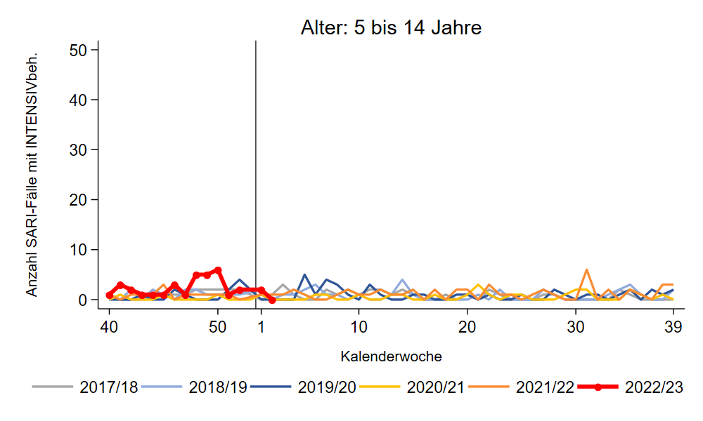
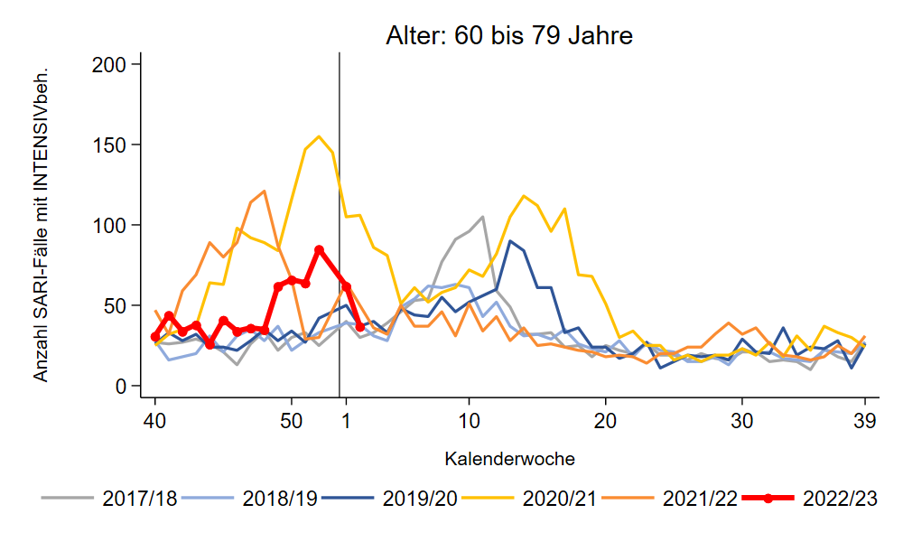
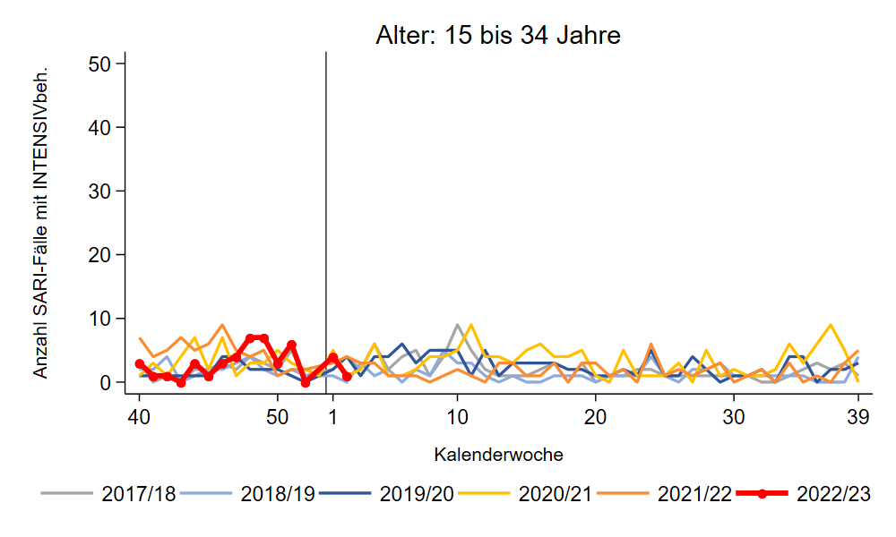
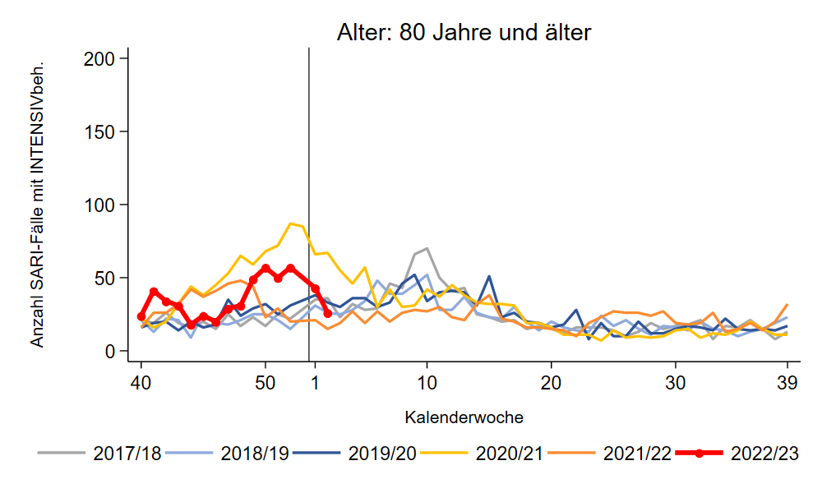
Intensivbehandlung: SARI-Fälle (J09 – J22) bis zur 2. KW 2023
27 % COVID-19
24 % COVID-19, 3 % Influenza
19 % COVID-19, 8 % RSV
Notes:
Zur Ansicht: Anzahl SARI mit Intensivbehandlung nach Altersgruppe (Verlauf im Vergleich zu den Vorsaisons)
In allen Altergruppen übliche Werte, vergleichbar zu vorpandemischen Saisons
In den Altersgruppen ab 35 Jahren: COVID-19 diagnostiziert (unter SARI mit Intensivbehandlung)
S:\Projekte\FG36_INV_ICOSARI\Arbeitsordner\Wochenbericht\Krisenstab-AG_separat_alleVWD\SARI_Intensiv (Grafiken „S5_AGI…“)

Slide 12
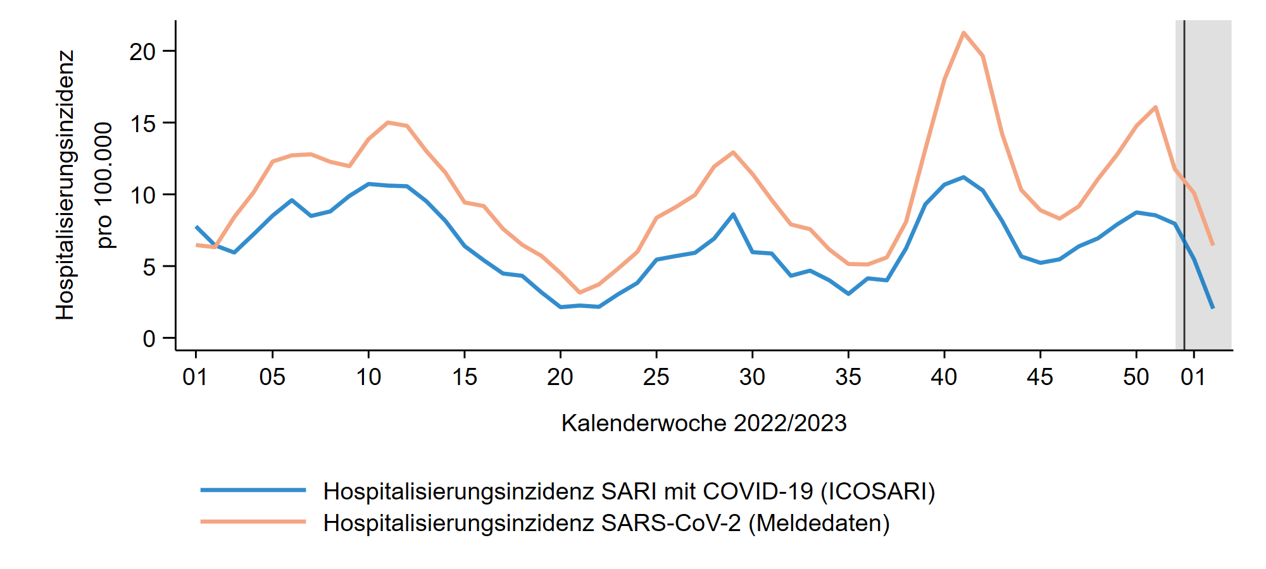
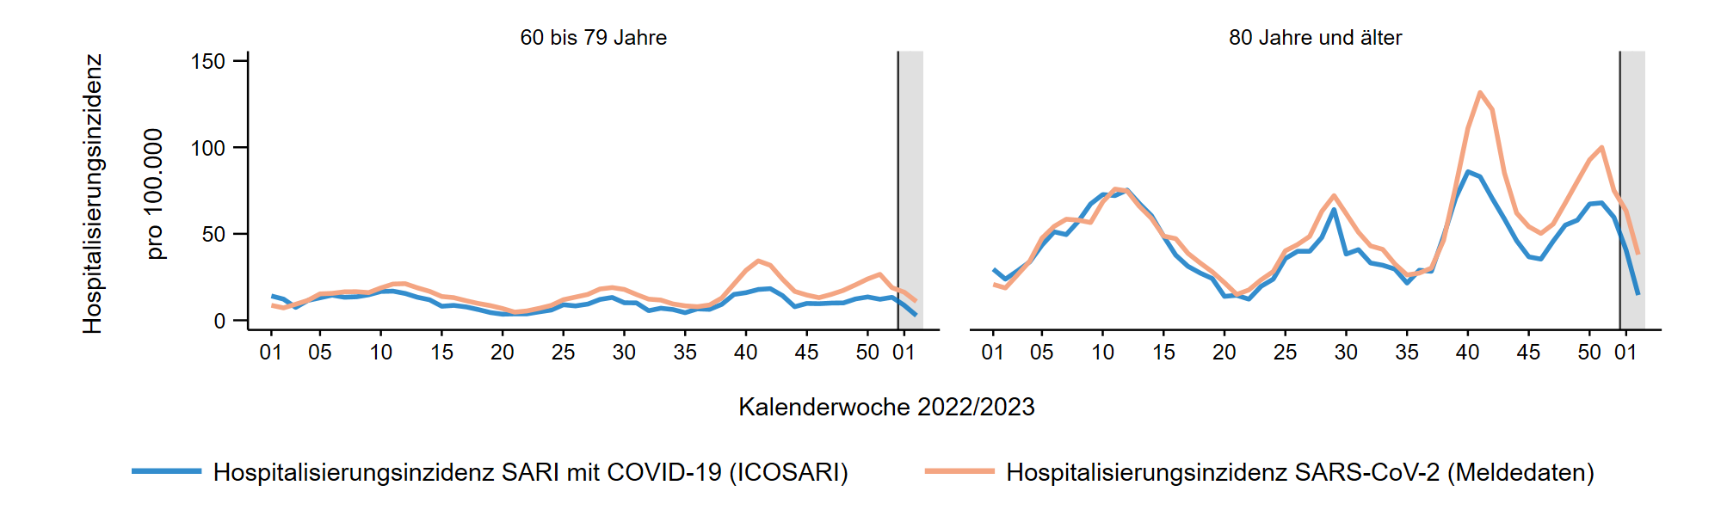
Hospitalisierungsinzidenz COVID-SARI in 2022/2023
Gesamt:
2,0 COVID-SARI pro 100.000
Entspricht ca. 1.700 neuen Krankenhausaufnahmen wegen COVID-SARI in D.
Notes:
COVID-SARI Hospitalisierungsinzidenz:
Deutlicher Rückgang in KW 2/2022, : 2,0 je 100T
(Werte ohne Nachmeldungen: KW 1: 4,0, KW 50: 4,4, KW 49: 3,3, KW 48: 2,9 KW 47: 3,0, KW 46: 2,3, KW 45: 2,9)
AG 80+ in KW 2/2022: 15 je 100T (Werte ohne Nachmeldungen: KW 1: 31, KW 52: 37, KW 50: 35, KW 49: 24, KW 48: 23 KW47: 21, KW 46: 14, KW 45: 21)
\\rki.local\daten\OE\FG36\nCoV\Surveillance\Syndromische Surveillance\ICOSARI, Dateien Combine_scale_short_total.png und Krisenstab_Combine_short.png

Slide 13
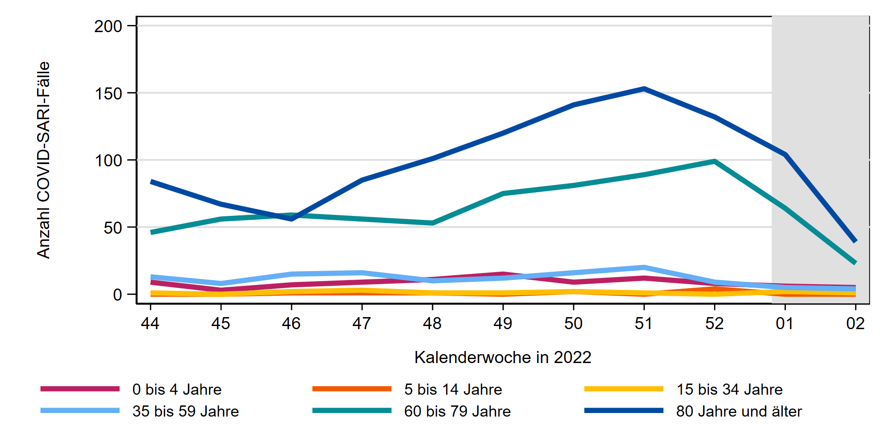
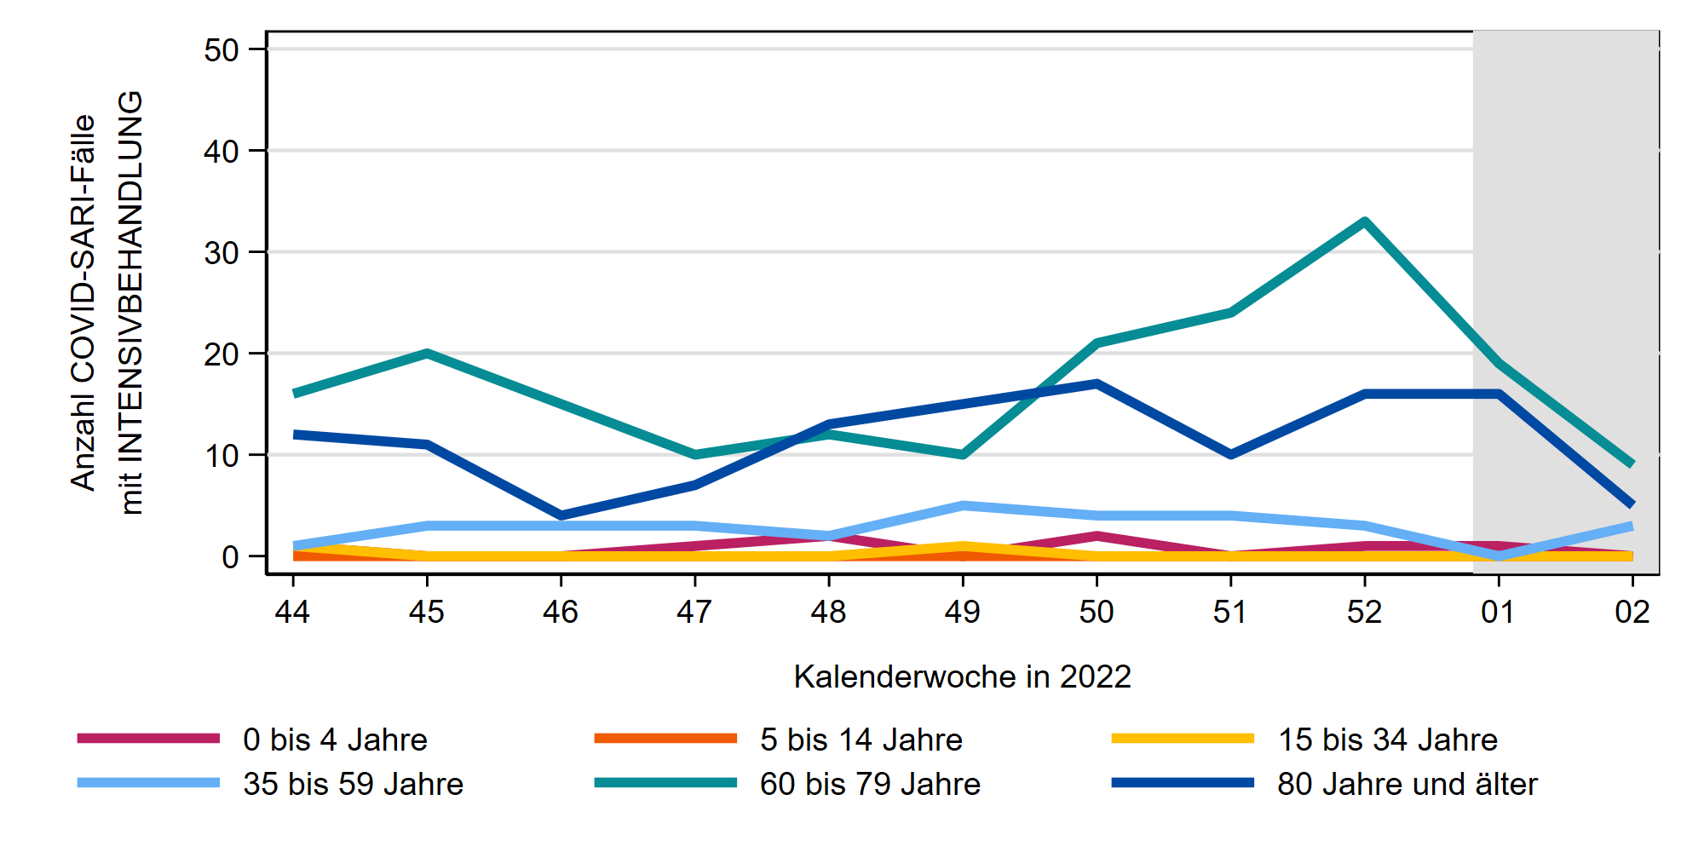
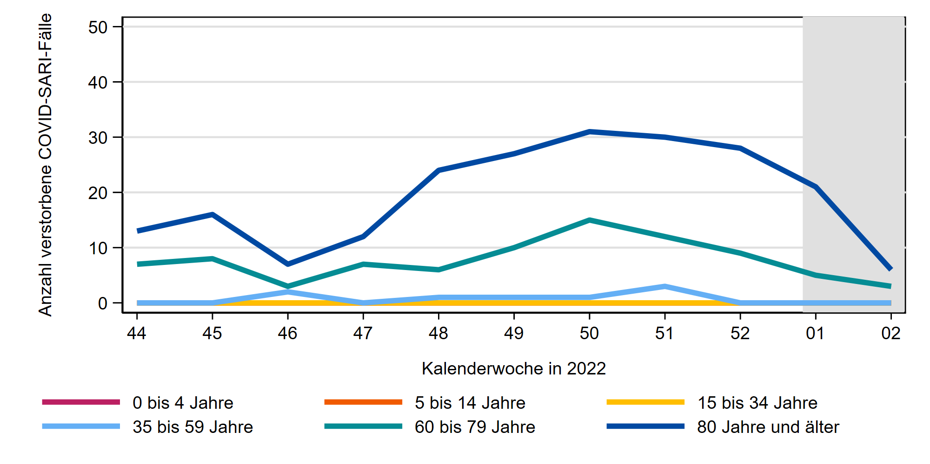
Entwicklung COVID-SARI 44. KW 2022 bis 2. KW 2023
COVID-SARI-Fälle
COVID-SARI-Fälle mit Intensivbehandlung
Verstorbene
COVID-SARI-Fälle
Notes:
S:\Projekte\FG36_INV_ICOSARI\Arbeitsordner\Wochenbericht\
Krisenstab_COVID-SARI_FB_all_Vgl2022.png , Krisenstab_Intensiv_COVID_inkl_letzte_FB_VGL2022.png und Kvielleicht_Tod_COVID_inkl_letzte_FB_VGL2022.png

Slide 14
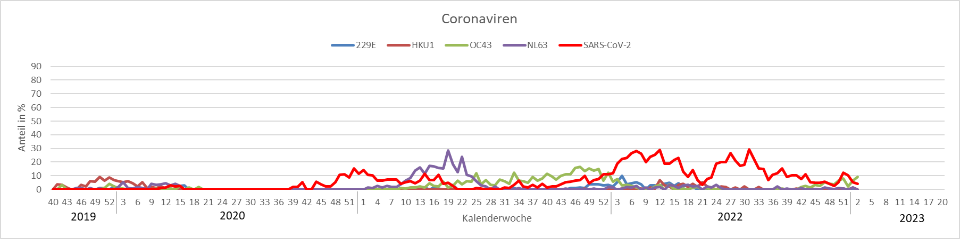


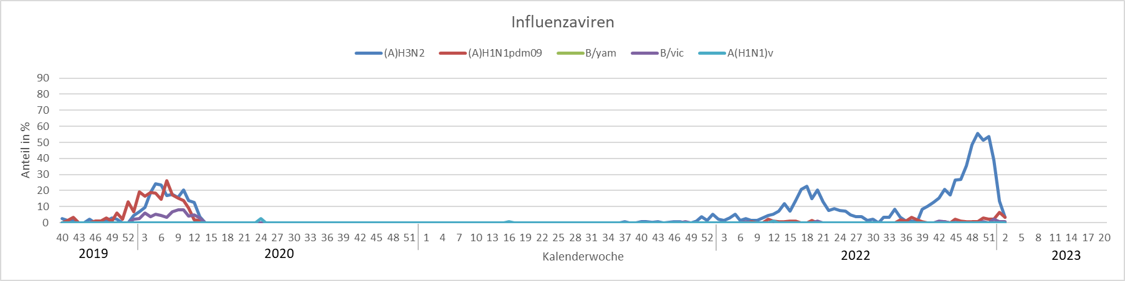
HKU1
OC43
SARS-CoV-2
A(H3N2)
B/Victoria
A(H1N1)pdm09

Slide 15
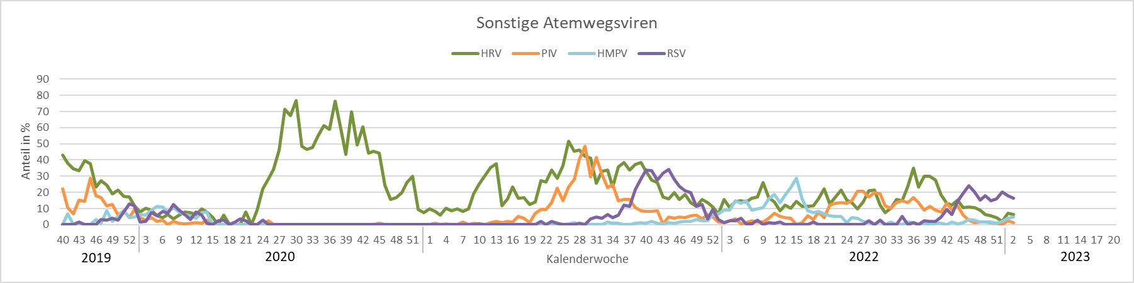
HRV
PIV
HMPV
RSV
RSV

Slide 16
